Slide 1
Актуальные вопросы
программы воспитания МБОУ гимназии № 8
Организация дистанционного обучения
в образовательном учреждении:
панорама опыта
Курочкина Ирина Владимировна, директор МБОУ гимназии № 8
Шестопалов Дмитрий Васильевич,
заместитель директора по УВР
МАОУ «Лицей инновационных технологий»

Slide 2
Факторы влияющие на организацию
дистанционного учебного процесса в школе
Технические возможности у педагогов (рабочие места учителей в школе и дома).
Технические возможности у учащихся (финансовые возможности родителей).
Доступные информационные технологии и ресурсы.
Компетентность администрации, учителей и учеников.
Методическое обеспечение (учителя и администрации).
Здоровьесбережение.
Социально-психологические проблемы.
Слаженная работа педагогического коллектива

Slide 3
Технические возможности дистанционного обучения
Рабочее место учителя и ученика
Рабочие место учителя
в школе
Домашний компьютер учителя, ученика
Подключение к сети 1. Интернет
Компьютер
Наушники (колонки)
Веб-камера с микрофоном
Документ-камера
? Подключение к сети Интернет
? Компьютер
? Наушники (колонки)
? Веб-камера с микрофоном
Проблемы
Отсутствие оборудования
Настройка оборудования
Установка и настройка ПО
Настраивается техническим специалистом удаленно
Настраивается техническим специалистом

Slide 4
Информационные технологии
и ресурсы дистанционного обучения
Дистанционное взаимодействие учителя
с учащимися класса
ON-LINE
OFF-LINE
Учитель и ученики удаленно взаимодействуют в режиме прямого диалога
Учитель и ученики удаленно взаимодействуют сообщениями, передаваемыми с некоторыми временными интервалами
Текстовые мессенджеры
Голосовые мессенджеры
Видеоконференции
Прямые трансляции на YouTube
Образовательные порталы
1) Дневник.ру
2) Электронная почта (рассылки классов)
3) Электронные диски (Яндекс, Google)
4) Канал YouTube
5) Образовательные порталы

Slide 5
Информационные технологии и ресурсы дистанционного обучения On-Line взаимодействие учителя с учащимися класса
Мессенджеры
Для сотовой связи
Интернет- телефония
Интернет
Видеоконфернции
WhatsApp
Telegram
Skype
Viber
Zoom
Discord
Microsoft Teams
Быстрый обмен текстовыми и голосовыми сообщениями.
Возможность создания группы пользователей и общение в ней.
Обмен файлами и ссылками.
Демонстрация экрана.
Возможности видеоконференции

Slide 6
Проблема: Как организовать взаимодействие учителей и классов на уровне школы в рамках расписания уроков?
Электронный журнал и дневник
Уровень: Администрация - учителя - классы
Организация дистанционного учебного процесса всей школы
Уровень: Администрация - учителя - классы
Организация дистанционного урока
Уровень: Учитель - класс
Мессенджеры
Видеоконференции
Прямые трансляции на YouTube
Образовательные порталы
Портал «Дневник.ру»
OFF-LINE
ON-LINE
1) Дневник.ру
2) Электронная почта (рассылки классов)
3) Электронные диски (Яндекс, Google)
4) Канал YouTube
5) Образовательные порталы
ON-LINE

Slide 7
Проблема: Как организовать взаимодействие учителей и классов на уровне школы в рамках расписания уроков?
Организация дистанционного учебного процесса всей школы
Уровень: Администрация - учителя - классы
Цель:
Организовать управляемый и контролируемый процесс дистанционного обучения простыми и доступными методами, при этом не ограничивать педагогов в выборе информационных технологий и ресурсов.
Задачи:
Найти информационный ресурс для создания платформы взаимодействия всех участников образовательного процесса.
Разработать алгоритм взаимодействия педагогов с учащимися в условиях удаленного доступа.
Создать платформу взаимодействия и подключить к ней учащихся и учителей.

Slide 8
Задача 1: Информационный ресурс для создания платформы взаимодействия всех участников образовательного процесса
Организация дистанционного урока
Уровень: Учитель - класс
Электронный журнал и дневник
Уровень: Администрация - учителя - классы
Организация дистанционного учебного процесса всей школы
Уровень: Администрация - учителя - классы
Мессенджеры
Видеоконференции
Прямые трансляции на YouTube
Образовательные порталы
Портал «Дневник.ру»
Мессенджер для интернета
Простой в использовании;
Простой в установке на ПК;
Простой в настройке;
Надежный в работе;
Голосовой режим работы
С возможностью управления правами пользователей
OFF-LINE
ON-LINE
1) Дневник.ру
2) Электронная почта (рассылки классов)
3) Электронные диски (Яндекс, Google)
4) Канал YouTube
5) Образовательные порталы
ON-LINE

Slide 9
Задача 2: Алгоритм взаимодействия педагогов с учащимися в условиях удаленного доступа
Ученики приходят к учителю
по расписанию уроков
Учитель приходит к ученикам
по расписанию уроков
5а класс
Учитель 1
Учитель
5а класс
11в класс
Учитель 2
9б класс
Учитель 3

Slide 10
Задача 2: Алгоритм взаимодействия педагогов с учащимися в условиях удаленного доступа
Учитель приходит к ученикам
по расписанию уроков
Ученики приходят к учителю
по расписанию уроков
5а класс
Учитель 1
Учитель
5а класс
11в класс
Учитель 2
9б класс
Учитель 3

Slide 11
Задача 2: Алгоритм взаимодействия педагогов с учащимися в условиях удаленного доступа
В мессенджере создаются закрытые группы классов, в которых находятся ученики конкретных классов и учителя, работающие в этих классах;
Учащиеся весь учебный день находятся на связи в группе своего класса;
Учителя подключаются к группе класса на время своего урока, согласно школьному расписанию уроков.
Учитель может «увести» учащихся на время урока на нужный ему образовательный портал, но на начало следующего урока ученики должны находиться в группе своего класса
Учитель приходит к ученикам по расписанию уроков
Учитель 1
5а класс
Учитель 2
Учитель 3

Slide 12
Задача 3: Создание платформы дистанционного взаимодействия педагогов с учащимися
Мессенджер Discord
https://discordapp.com/
Достоинства
Простой в использовании.
Простой в установке (работа через сайт, можно установить на ПК и смартфон).
Простой в настройке.
Надежный в работе.
Имеет текстовый и голосовой режим работы.
Возможность создания иерархических групп пользователей.
Имеет удобное управление разрешениями и запретами пользователей.
Бесплатный
Большое число учащихся уже использовали данный мессенджер для общения.

Slide 13
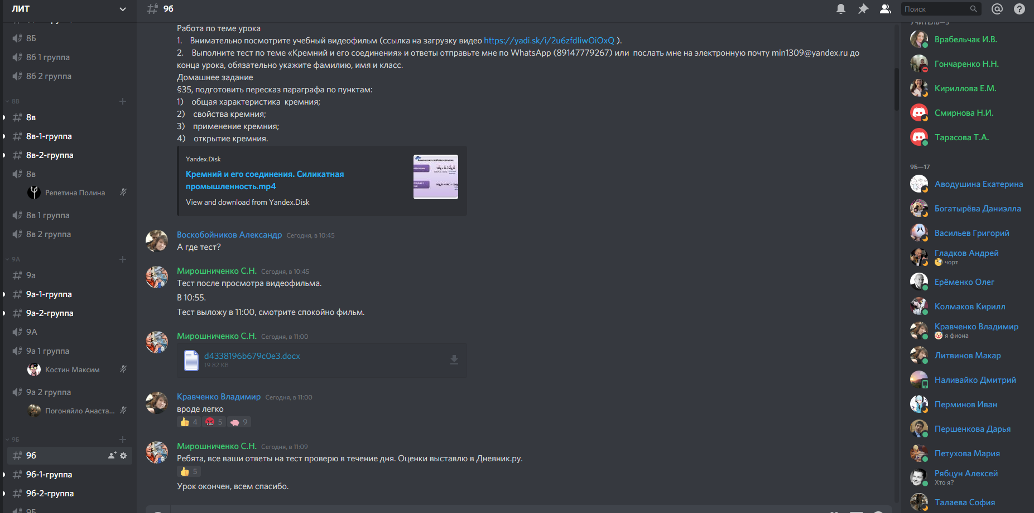
Интернет-мессенджер Discord

Slide 14
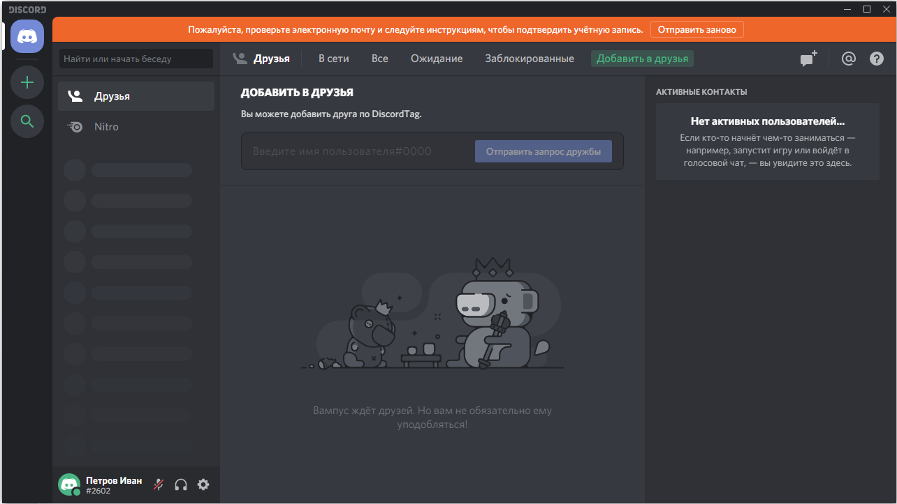
Интернет-мессенджер Discord

Slide 15
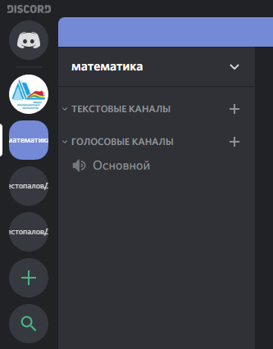
Задача 3: Создание платформы дистанционного взаимодействия педагогов с учащимися
Способ с централизованным администрированием
Простой распределенный способ
Классные руководители создают группы своего класса и рассылают приглашения ученикам своего класса и учителям работающим в этом классе. После активации всех приглашений учитель видит все свои классы
Системный администратор создает группу школы, внутри школы создает группы всех классов.
Рассылает одно на всех приглашение всем ученикам и учителям.
Распределяет учеников и учителей по классам и определяет им права
5а
6б
7а
9а
9б
10в

Slide 16
Задача 3: Создание платформы дистанционного взаимодействия педагогов с учащимися
Способ с централизованным администрированием
Портал школы
Группа
школы
5а класс
8б класс
11а класс
Подгруппа 1
Подгруппа 2
ДЗ класса
Учительская
Системный администратор создает группу школы, внутри школы создает группы всех классов.
Рассылает одно на всех
приглашение всем ученикам
и учителям.
Распределяет учеников
и учителей по классам
и определяет им права

